Slide 1

Universidade da Região de Joinville - UNIVILLE
Exercícios
Desenvolvimento Web
Prof. Eduardo Gabriel

Slide 2

Sumário
Exercícios

Slide 3
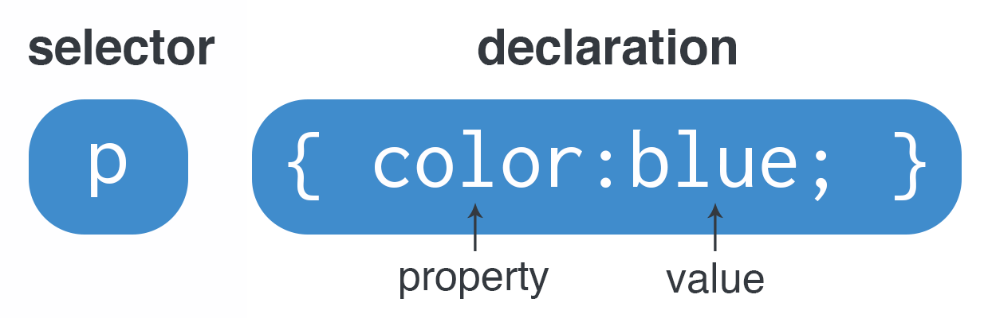
Exemplos

Slide 4
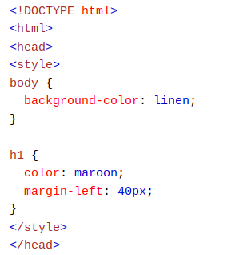
Exemplos
Formas de inserir CSS no HTML
Interno

Slide 5
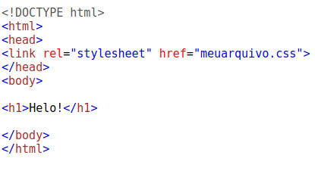
Exemplos
Formas de inserir CSS no HTML
Externo

Slide 6
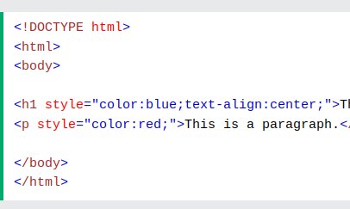
Exemplos
Formas de inserir CSS no HTML
Inline

Slide 7
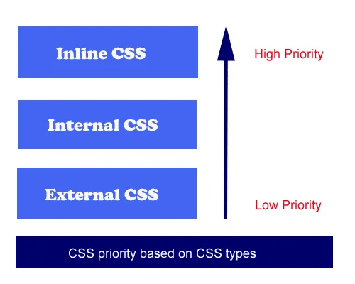
Exemplos

Slide 8
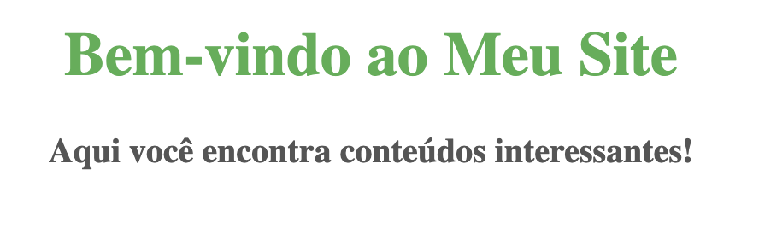
Exercícios
01. Criação de um Cabeçalho com Estilo
Crie um cabeçalho com um título principal e um subtítulo, estilizados com CSS.
Modifique as cores e o tamanho dos textos. Centralize ou alinhe os elementos de diferentes maneiras usando text-align.
Notes:
<!DOCTYPE html>
<html lang="pt-br">
<head>
<meta charset="UTF-8">
<meta name="viewport" content="width=device-width, initial-scale=1.0">
<title>Cabeçalho Estilizado</title>
<style>
h1 {
color: #4CAF50; /* Cor verde */
font-size: 36px; /* Tamanho grande */
text-align: center; /* Centraliza o texto */
}
h2 {
color: #555; /* Cor cinza */
font-size: 20px; /* Tamanho menor */
text-align: center; /* Centraliza o texto */
}
</style>
</head>
<body>
<h1>Bem-vindo ao Meu Site</h1>
<h2>Aqui você encontra conteúdos interessantes!</h2>
</body>
</html>

Slide 9
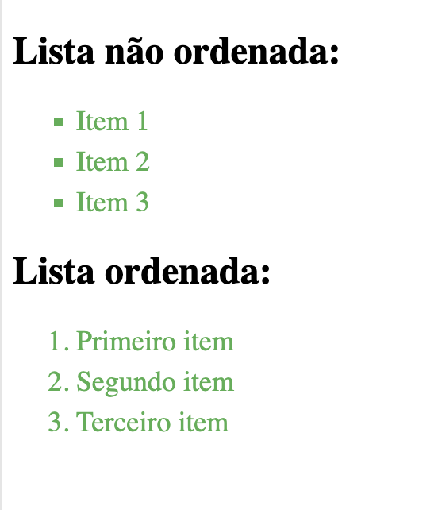
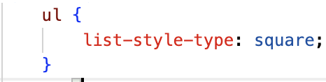
Exercícios
2. Criação de uma Lista Ordenada e Não Ordenada
Crie uma lista ordenada e uma lista não ordenada usando HTML, e adicione estilo aos itens da lista com CSS.
Altere o tipo de marcador das listas (ex.: círculos, números romanos) e estilize os itens com outras cores e tamanhos de fonte.
Dica:
Notes:
<!DOCTYPE html>
<html lang="pt-br">
<head>
<meta charset="UTF-8">
<meta name="viewport" content="width=device-width, initial-scale=1.0">
<title>Listas Estilizadas</title>
<style>
ul {
list-style-type: square; /* Estilo de marcadores quadrados */
}
li {
color: #4CAF50; /* Cor dos itens da lista */
font-size: 18px; /* Tamanho da fonte */
margin-bottom: 5px; /* Espaço entre os itens */
}
</style>
</head>
<body>
<h2>Lista não ordenada:</h2>
<ul>
<li>Item 1</li>
<li>Item 2</li>
<li>Item 3</li>
</ul>
<h2>Lista ordenada:</h2>
<ol>
<li>Primeiro item</li>
<li>Segundo item</li>
<li>Terceiro item</li>
</ol>
</body>
</html>

Slide 10
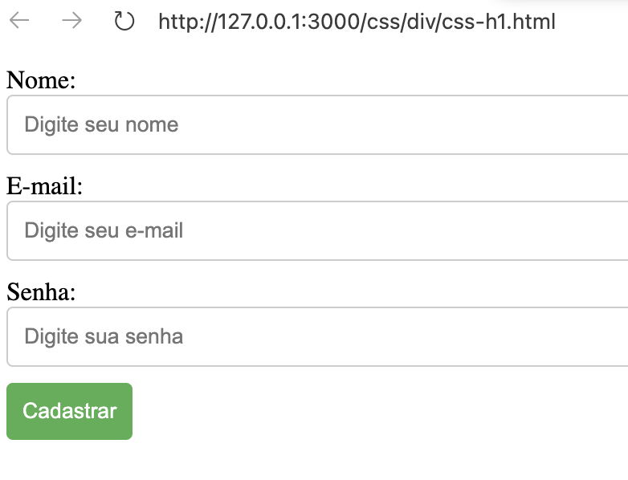
Exercícios
3. Criação de um Formulário Simples
Crie um formulário com campos de texto, e-mail e senha. Adicione estilo aos campos de entrada e ao botão de envio.
Estilize os campos de entrada com diferentes cores de borda ao focar, e adicione estilos ao botão.
Notes:
<!DOCTYPE html>
<html lang="pt-br">
<head>
<meta charset="UTF-8">
<meta name="viewport" content="width=device-width, initial-scale=1.0">
<title>Formulário Simples</title>
<style>
input[type="text"], input[type="email"], input[type="password"] {
width: 100%; /* Largura completa */
padding: 10px; /* Espaçamento interno */
margin-bottom: 10px; /* Espaçamento entre os campos */
border: 1px solid #ccc; /* Borda cinza clara */
border-radius: 4px; /* Bordas arredondadas */
}
button {
background-color: #4CAF50; /* Cor de fundo verde */
color: white; /* Cor do texto */
padding: 10px; /* Espaçamento interno */
border: none; /* Remove a borda */
border-radius: 4px; /* Bordas arredondadas */
cursor: pointer; /* Cursor de mão */
}
</style>
</head>
<body>
<form>
<label for="name">Nome:</label>
<input type="text" id="name" name="name" placeholder="Digite seu nome">
<label for="email">E-mail:</label>
<input type="email" id="email" name="email" placeholder="Digite seu e-mail">
<label for="password">Senha:</label>
<input type="password" id="password" name="password" placeholder="Digite sua senha">
<button type="submit">Cadastrar</button>
</form>
</body>
</html>

Slide 11
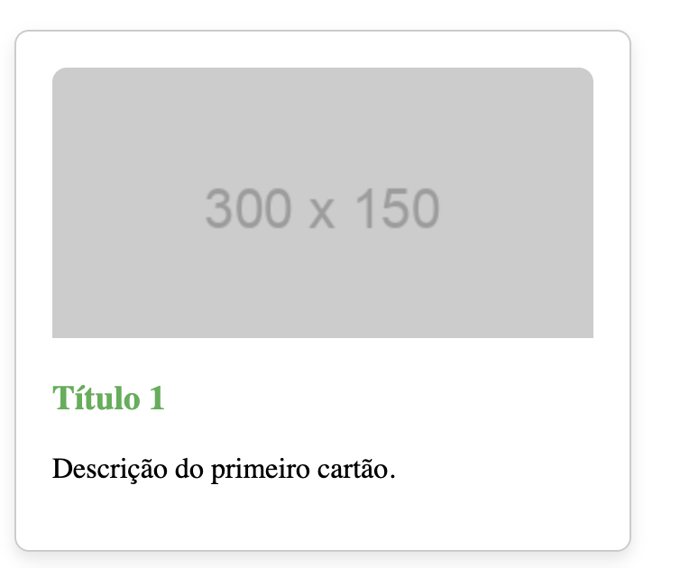
Exercícios
4. Criação de Cartões de Informações
Crie três “cartões” que exibem informações, como nome, descrição e uma imagem. Use CSS para adicionar bordas e sombras.
Alterar o tamanho, o espaçamento e a cor da sombra dos cartões. Mudar a imagem e o conteúdo.
Notes:
<!DOCTYPE html>
<html lang="pt-br">
<head>
<meta charset="UTF-8">
<meta name="viewport" content="width=device-width, initial-scale=1.0">
<title>Cartões de Informação</title>
<style>
.card {
border: 1px solid #ccc; /* Borda cinza */
border-radius: 8px; /* Bordas arredondadas */
padding: 20px; /* Espaçamento interno */
box-shadow: 0 4px 8px rgba(0, 0, 0, 0.1); /* Sombra leve */
width: 300px; /* Largura fixa */
margin: 10px; /* Espaçamento externo */
}
.card img {
width: 100%; /* Imagem ocupa 100% da largura do cartão */
border-radius: 8px 8px 0 0; /* Bordas arredondadas no topo */
}
.card h3 {
color: #4CAF50; /* Cor do título */
}
</style>
</head>
<body>
<div class="card">
<img src="https://via.placeholder.com/300x150" alt="Imagem 1">
<h3>Título 1</h3>
<p>Descrição do primeiro cartão.</p>
</div>
<div class="card">
<img src="https://via.placeholder.com/300x150" alt="Imagem 2">
<h3>Título 2</h3>
<p>Descrição do segundo cartão.</p>
</div>
<div class="card">
<img src="https://via.placeholder.com/300x150" alt="Imagem 3">
<h3>Título 3</h3>
<p>Descrição do terceiro cartão.</p>
</div>
</body>
</html>

Slide 12
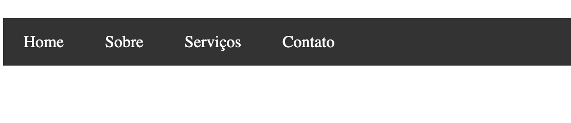
Exercícios
5. Menu de Navegação Horizontal
Crie um menu de navegação simples com links, utilizando HTML e CSS para alinhá-los horizontalmente. Alterar as cores, o espaçamento e o tamanho da fonte do menu. Adicionar mais itens ao menu.
Notes:
<!DOCTYPE html>
<html lang="pt-br">
<head>
<meta charset="UTF-8">
<meta name="viewport" content="width=device-width, initial-scale=1.0">
<title>Menu de Navegação</title>
<style>
ul {
list-style-type: none; /* Remove marcadores */
padding: 0;
background-color: #333; /* Cor de fundo do menu */
overflow: hidden;
}
li {
float: left; /* Alinha os itens horizontalmente */
}
li a {
display: block;
color: white; /* Cor do texto */
text-align: center;
padding: 14px 20px; /* Espaçamento interno */
text-decoration: none; /* Remove sublinhado */
}
li a:hover {
background-color: #111; /* Cor de fundo ao passar o mouse */
}
</style>
</head>
<body>
<ul>
<li><a href="#">Home</a></li>
<li><a href="#">Sobre</a></li>
<li><a href="#">Serviços</a></li>
<li><a href="#">Contato</a></li>
</ul>
</body>
</html>

Slide 13
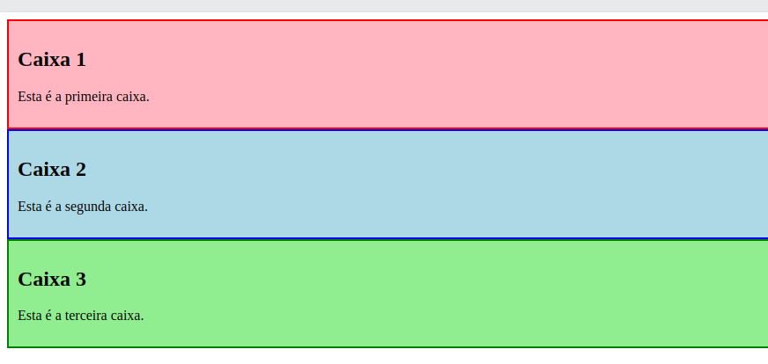
Exercícios
06. Caixa Simples com Bordas
Crie uma página com três caixas, cada uma com um título e um parágrafo. Cada caixa deve ter uma borda colorida, um espaçamento interno (padding) e uma cor de fundo diferente.
Crie três <div>.
Adicione títulos e parágrafos dentro de cada <div>.
Aplique bordas de cores diferentes para cada <div>.
Adicione uma cor de fundo e espaçamento interno.
Teste o css para alinhar todas na mesma linha(display: inline-block;)

Slide 14
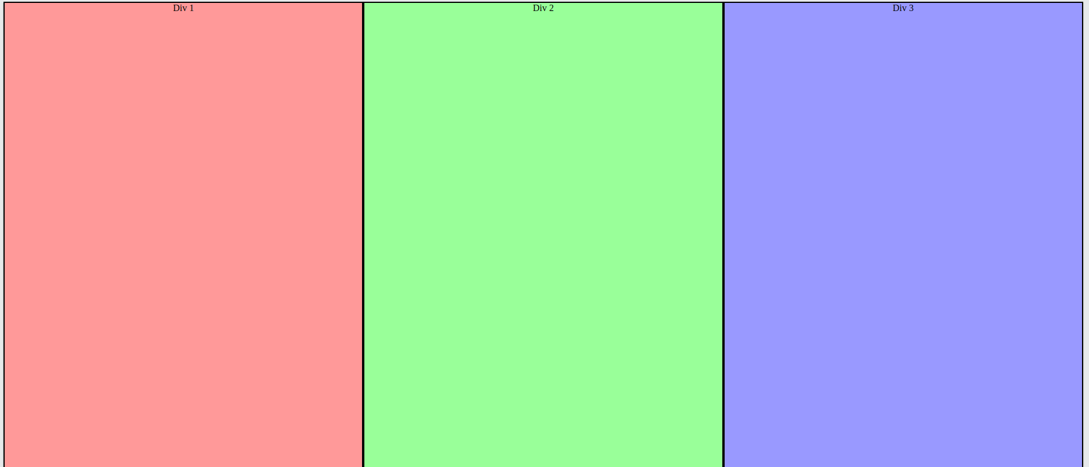
Exercícios
07. Criar um Layout de divs com Bordas
Criar uma página HTML com três divs que ocupam toda a tela. Cada div deve ter uma borda visível e um espaçamento interno. Usar CSS para garantir que as divs se ajustem ao tamanho da tela.
Notes:
<!DOCTYPE html>
<html lang="pt-BR">
<head>
<meta charset="UTF-8">
<meta name="viewport" content="width=device-width, initial-scale=1.0">
<title>Layout com DIVs e Bordas</title>
<style>
/* Remove margens e define padding padrão */
body {
margin: 0;
padding: 0;
display: flex;
height: 100vh; /* Define a altura do corpo como a altura total da janela */
}
/* Estiliza as divs */
.box {
flex: 1; /* Faz com que as divs se expandam para preencher o espaço disponível */
border: 2px solid #000; /* Define a borda das divs */
text-align: center; /* Centraliza o texto dentro das divs */
}
/* Estilo específico para a primeira div */
.box1 {
background-color: #ff9999; /* Cor de fundo rosa claro */
}
/* Estilo específico para a segunda div */
.box2 {
background-color: #99ff99; /* Cor de fundo verde claro */
}
/* Estilo específico para a terceira div */
.box3 {
background-color: #9999ff; /* Cor de fundo azul claro */
}
</style>
</head>
<body>
<!-- Primeira div -->
<div class="box box1">
Div 1
</div>
<!-- Segunda div -->
<div class="box box2">
Div 2
</div>
<!-- Terceira div -->
<div class="box box3">
Div 3
</div>
</body>
</html>

Slide 15
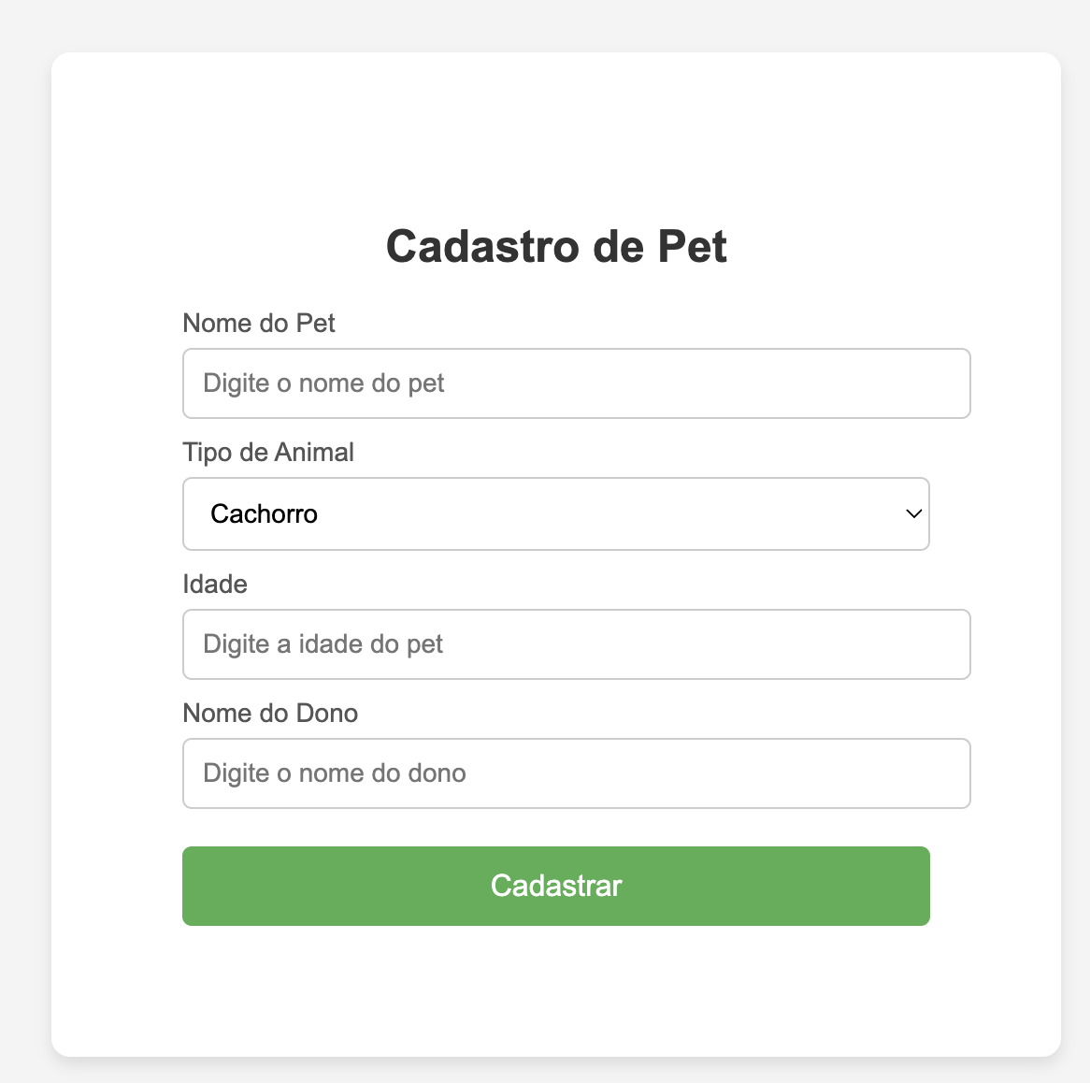
Exercícios
08. Criar uma página de cadastro de pet
A página deve ter os campos de: nome, raça, cor (campo select com várias opções), sexo, nome do dono, idade.
Centralize o formulário no meio da página
Tente estilizar os campos de label/text/select/button
Utilize a tag display do css (Flex, grid, etc…)

Slide 16
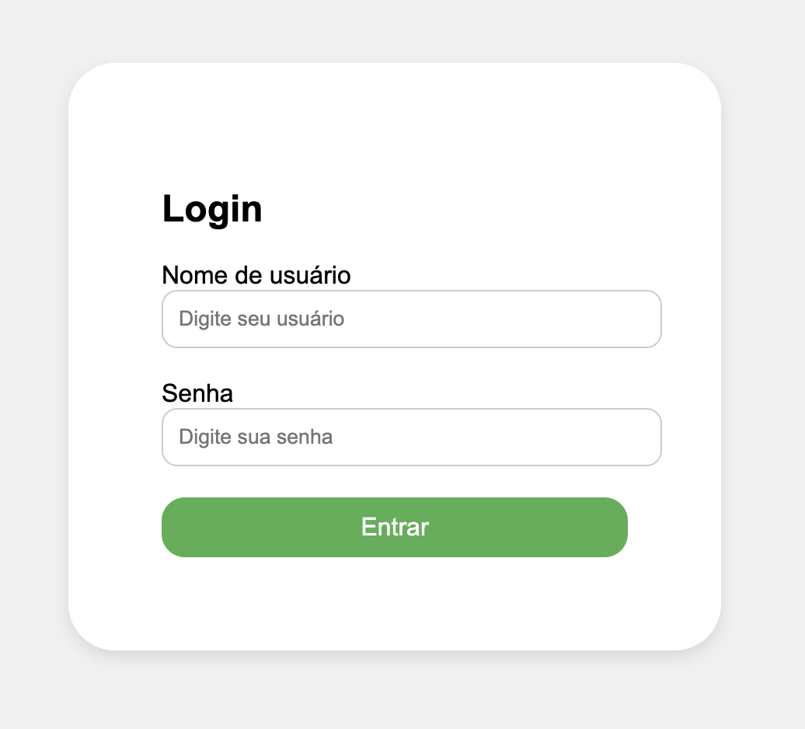
Exercícios
09. Criar uma página de login
A página deve ter um um campo de login/senha (inputs).
Deve estar centralizada no meio da página
Utilize bordas arredondadas nos inputs de texto
Utilize a tag display do css (Flex, grid, etc…)
Notes:
<!DOCTYPE html>
<html lang="pt-BR">
<head>
<meta charset="UTF-8">
<meta name="viewport" content="width=device-width, initial-scale=1.0">
<title>Layout com DIVs e Bordas</title>
<style>
/* Remove margens e define padding padrão */
body {
margin: 0;
padding: 0;
display: flex;
height: 100vh; /* Define a altura do corpo como a altura total da janela */
}
/* Estiliza as divs */
.box {
flex: 1; /* Faz com que as divs se expandam para preencher o espaço disponível */
border: 2px solid #000; /* Define a borda das divs */
text-align: center; /* Centraliza o texto dentro das divs */
}
/* Estilo específico para a primeira div */
.box1 {
background-color: #ff9999; /* Cor de fundo rosa claro */
}
/* Estilo específico para a segunda div */
.box2 {
background-color: #99ff99; /* Cor de fundo verde claro */
}
/* Estilo específico para a terceira div */
.box3 {
background-color: #9999ff; /* Cor de fundo azul claro */
}
</style>
</head>
<body>
<!-- Primeira div -->
<div class="box box1">
Div 1
</div>
<!-- Segunda div -->
<div class="box box2">
Div 2
</div>
<!-- Terceira div -->
<div class="box box3">
Div 3
</div>
</body>
</html>

Slide 17
Universidade da Região de Joinville - UNIVILLE
Desenvolvimento Web
eduardogabriel24@univille.br
Prof. Eduardo Gabriel

